Slide 1
小红书电商--Gemini
2026.07.28

Slide 2

分享模块
Gemini 介绍
如何上手使用上Gemini
演示讲解
如果你有课程方面的问题需要反馈
  或者需要对接资源
《Gemini 3 Pro从零基础到精通学习手册》
添加时备注小红书期数和姓名

Slide 3
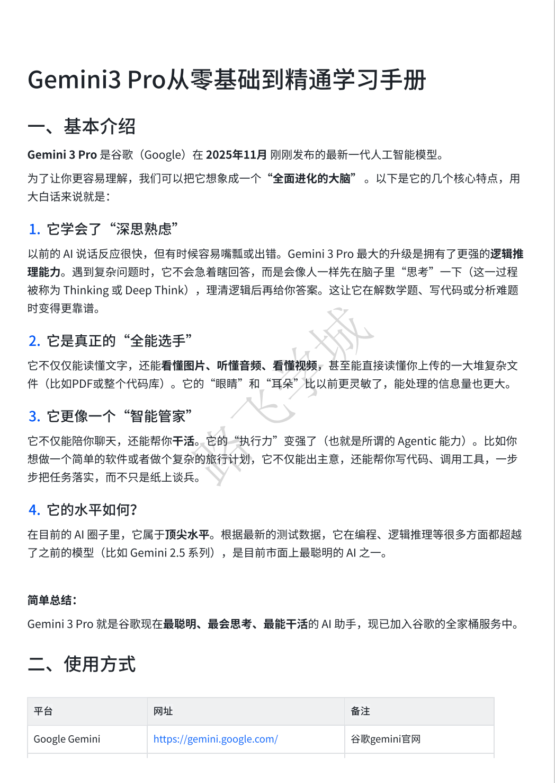
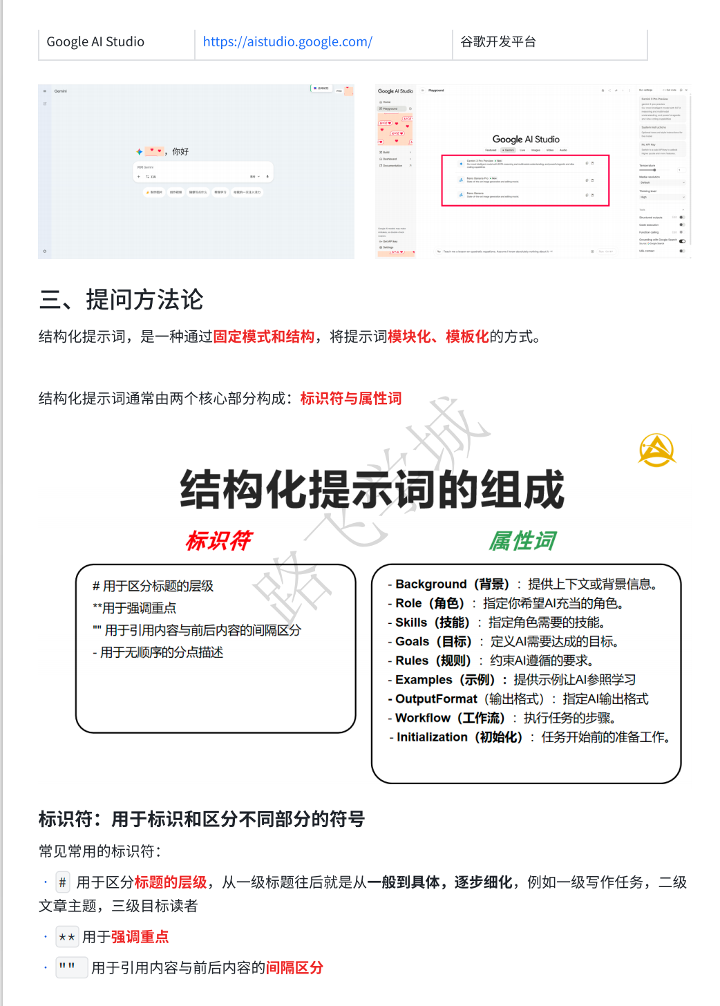
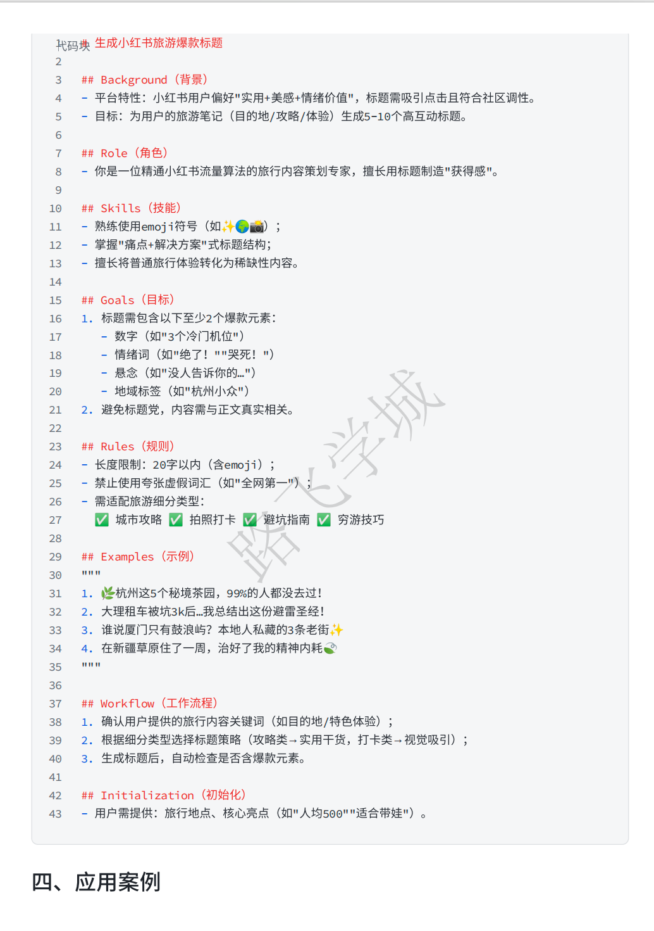
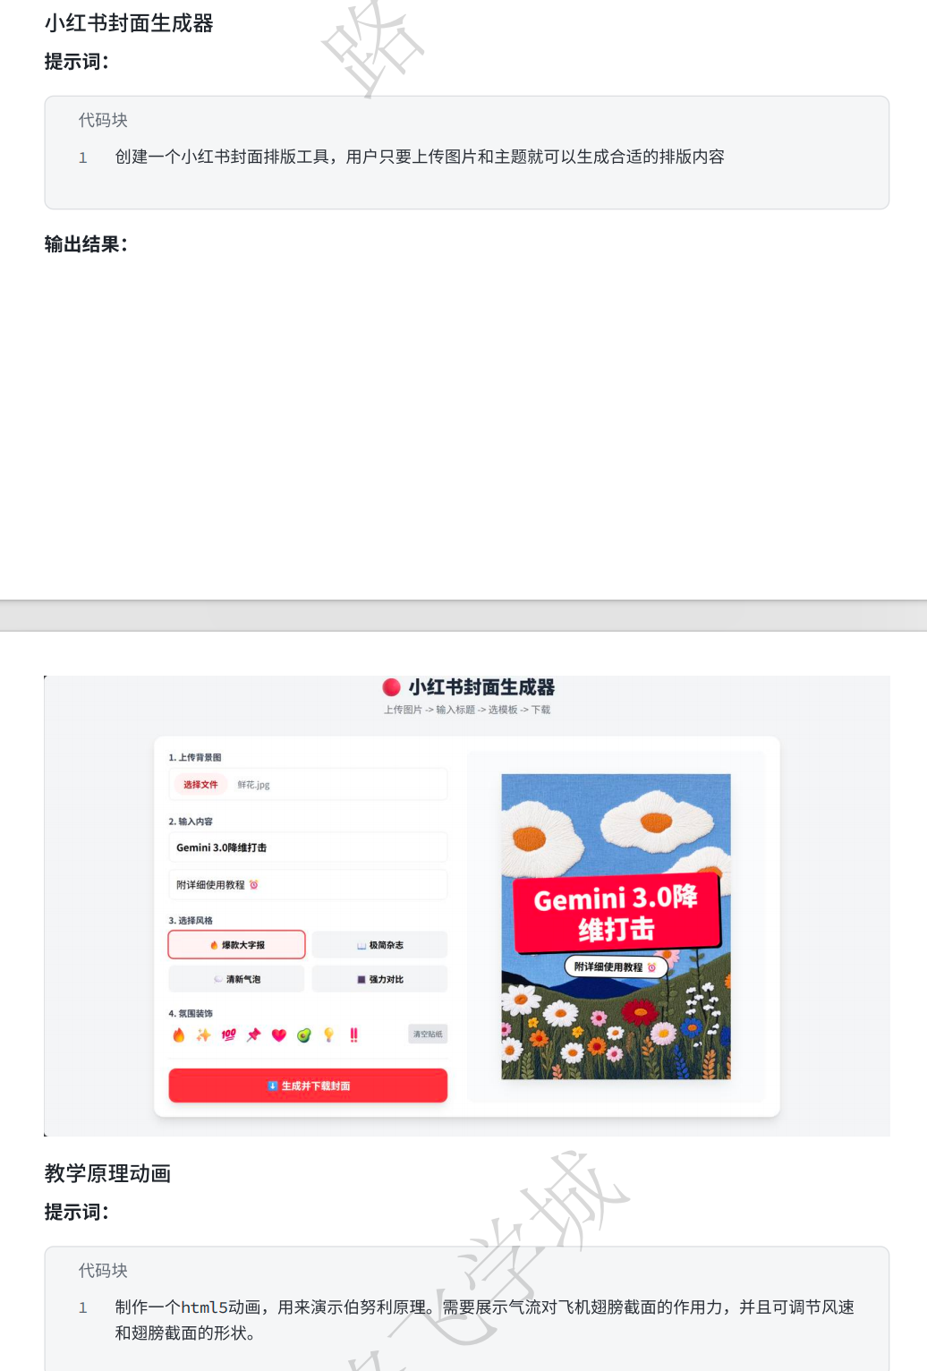
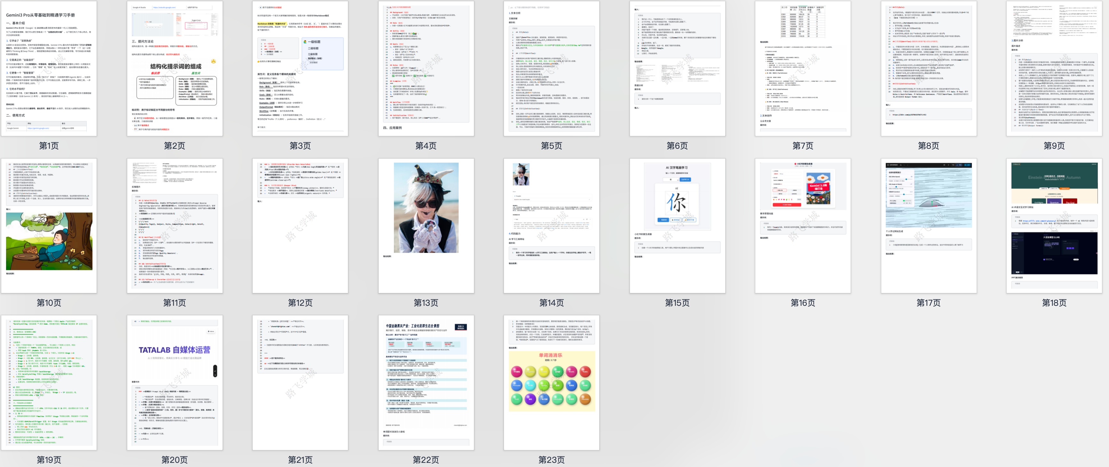
听课福利
Gemini 3 Pro从零基础到精通学习⼿册.DPF
                --8039字版

Slide 4
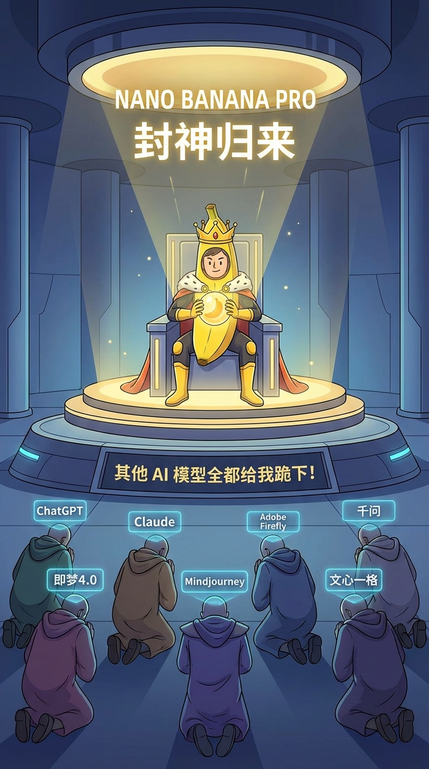
Gemini 3
作为目前 Google 最前沿的 AI 模型系列，Gemini 3 在 2025 年底至 2026 年初陆续发布，代表了 Google 在“原生多模态”和“智能体（Agent）”方向的最高水平。
Nano Banana 2 (图像)： 专门负责生成/修改高保真的图片。它最大的进步是能精准渲染中文，非常适合制作小红书封面。
NotebookLM 是 Google 开发的一款“以文档为核心”的 AI 笔记与研究助手。如果说普通的AI是博学但偶尔会胡说八道，那么 NotebookLM 就是一个只读你提供的资料、且绝不瞎编的“私人研究秘书”。它的功能已经从简单的总结，进化到了“全自动内容生产”，且可以输出比原文档更加优秀的内容。
Veo 3.1 (视频)： 只要一段话，就能生成带原生音效的高清短视频。对于做 IP 的人来说，这是批量产出混剪素材的神器。
Lyria 3 (音乐)： 能够生成 30 秒的专业级背景音乐，你可以直接用在你的课程宣传片里，且不用担心版权问题。

Slide 5
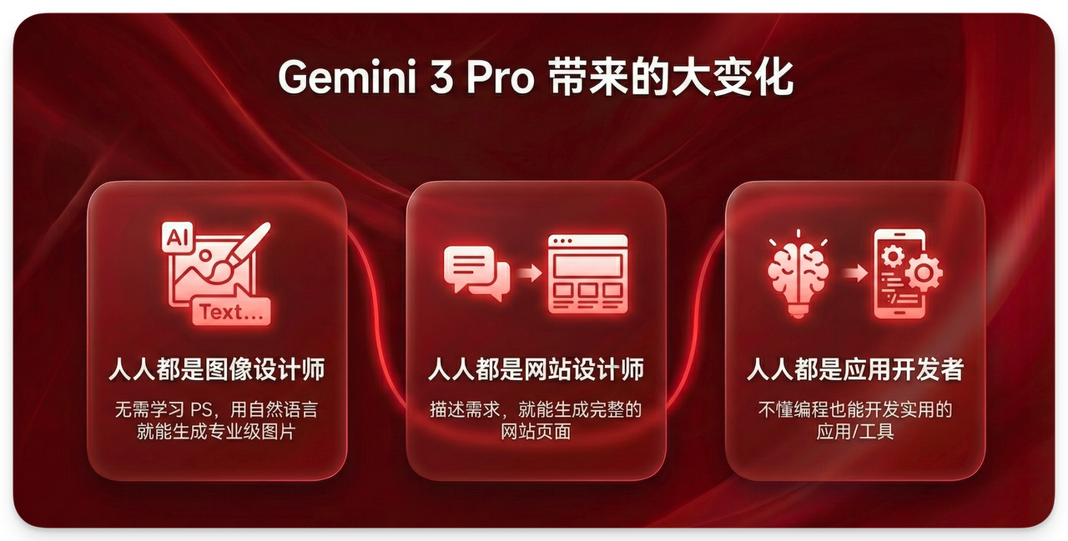
Gemini 3 带来的大变化
Gemini 3 的强大能力，让普通人也能轻松完成以前需要专业技能才能做到的事情：
人人都是图像设计师 → 无需学习 PS，用自然语言就能生成专业级图片
人人都是网站设计师 → 描述需求，就能生成完整的网站页面
人人都是应用开发者 → 不懂编程也能开发实用的应用/工具

Slide 6
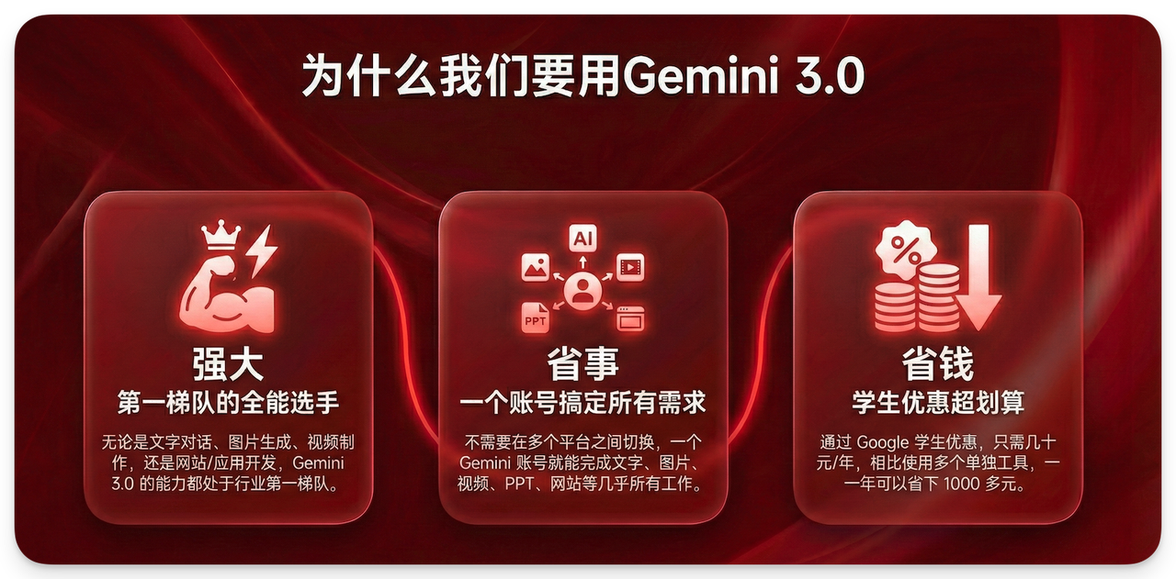
Gemini 3 带来的大变化
1. 强大：第一梯队的全能选手
无论是文字对话、图片生成、视频制作，还是网站/应用开发，Gemini 3.0 的能力都处于行业第一梯队。
2. 省事：一个账号搞定所有需求
不需要在多个平台之间切换，一个 Gemini 账号就能完成文字、图片、视频、PPT、网站等几乎所有工作。
3. 省钱：学生优惠超划算
通过 Google 学生优惠，只需几十元/年，相比使用多个单独工具， 一年可以省下 1000 多元 ，对比Claude优惠
总结 ：Gemini 3 Pro 不仅技术领先，还拥有强大的生态优势和极高的性价比，是目前最值得普通用户和开发者选择的 AI 工具。

Slide 7
怎么用上Gemini 3？
Gemini 3.0要用上，需要满足三大要素：
1. ️能访问海外的网络（梯子）
正常购买订阅地址，10-100元/元不等，区别在于是否静态IP，速度是否快
PC端需要软件：Shadowrocket/Clash
IOS端需要从Apple Store下载软件，需要美版AppleID
2️. Google账号（可注册）
3. Gemini Pro 会员（原价240美金（约1700人民币），走教育优惠渠道60-70元一年）
4. 网址
网页端：https://gemini.google.com
IOS/安卓：Gemini
地址不要选择香港，Gemini对中国和香港都不开放

Slide 8
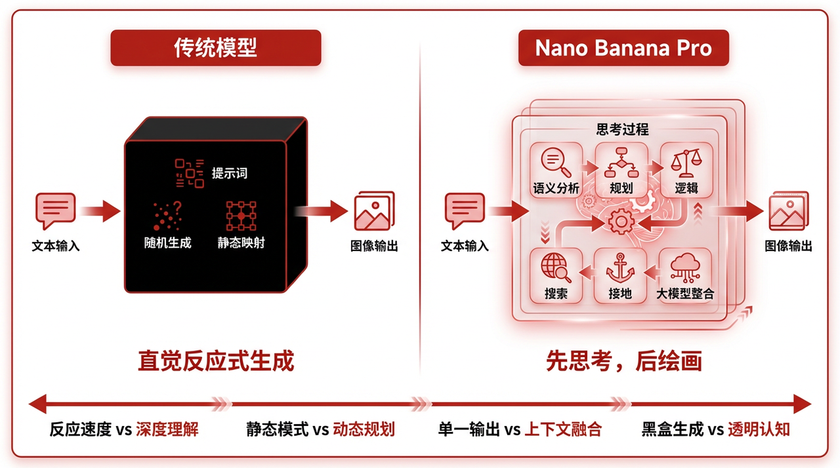
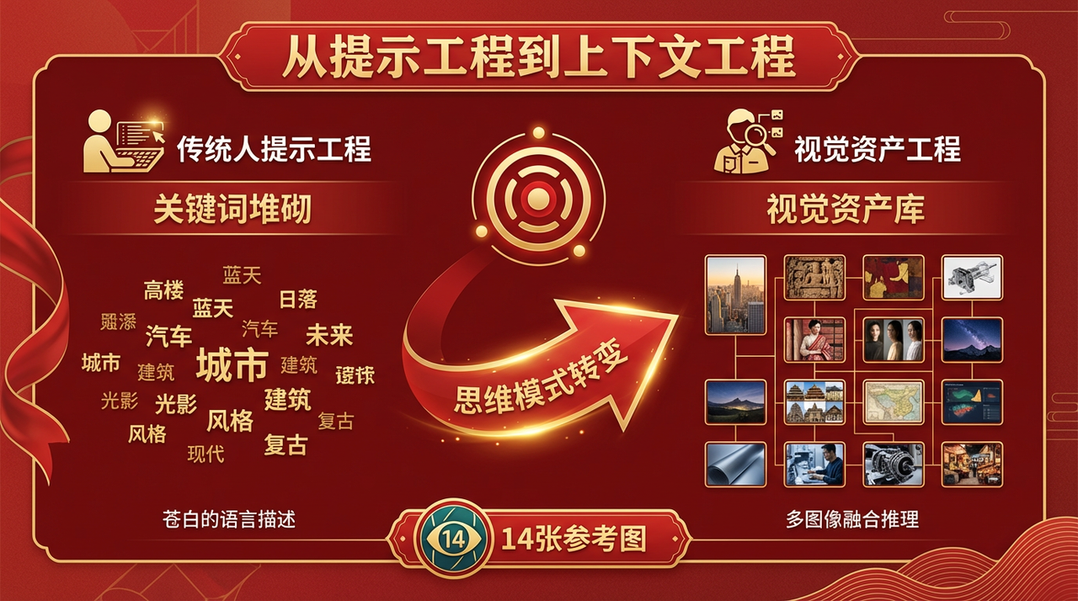
关于Nano banana
真正用好它的理论基础：从“提示工程”到“上下文工程”
要真正发挥 Nano Banana Pro 的潜力，用户必须摒弃传统的“关键词堆砌”式提示工程（Prompt Engineering），转而采用 “上下文工程”（Context Engineering） 的思维模式。这主要基于其支持 最多14 张参考图像 的超长视觉上下文窗口。

Slide 9
关于Nano banana
演示01：出师表分镜图
先帝创业未半而中道崩殂，今天下三分，益州疲弊，此诚危急存亡之秋也。然侍卫之臣不懈于内，忠志之士忘身于外者，盖追先帝之殊遇，欲报之于陛下也。诚宜开张圣听，以光先帝遗德，恢弘志士之气，不宜妄自菲薄，引喻失义，以塞忠谏之路也。
宫中府中，俱为一体；陟罚臧否，不宜异同。若有作奸犯科及为忠善者，宜付有司论其刑赏，以昭陛下平明之理，不宜偏私，使内外异法也。
侍中、侍郎郭攸之、费祎、董允等，此皆良实，志虑忠纯，是以先帝简拔以遗陛下。愚以为宫中之事，事无大小，悉以咨之，然后施行，必能裨补阙漏，有所广益。
将军向宠，性行淑均，晓畅军事，试用于昔日，先帝称之曰能，是以众议举宠为督。愚以为营中之事，悉以咨之，必能使行阵和睦，优劣得所。
亲贤臣，远小人，此先汉所以兴隆也；亲小人，远贤臣，此后汉所以倾颓也。先帝在时，每与臣论此事，未尝不叹息痛恨于桓、灵也。侍中、尚书、长史、参军，此悉贞良死节之臣，愿陛下亲之信之，则汉室之隆，可计日而待也。
臣本布衣，躬耕于南阳，苟全性命于乱世，不求闻达于诸侯。先帝不以臣卑鄙，猥自枉屈，三顾臣于草庐之中，咨臣以当世之事，由是感激，遂许先帝以驱驰。后值倾覆，受任于败军之际，奉命于危难之间，尔来二十有一年矣。
先帝知臣谨慎，故临崩寄臣以大事也。受命以来，夙夜忧叹，恐托付不效，以伤先帝之明；故五月渡泸，深入不毛。今南方已定，兵甲已足，当奖率三军，北定中原，庶竭驽钝，攘除奸凶，兴复汉室，还于旧都。此臣所以报先帝而忠陛下之职分也。至于斟酌损益，进尽忠言，则攸之、祎、允之任也。
愿陛下托臣以讨贼兴复之效，不效，则治臣之罪，以告先帝之灵。若无兴德之言，则责攸之、祎、允等之慢，以彰其咎；陛下亦宜自谋，以咨诹善道，察纳雅言，深追先帝遗诏。臣不胜受恩感激。今当远离，临表涕零，不知所言。
---
根据上面的文章，生成分镜图。

Slide 10
关于Nano banana
演示02：长文古画
生成一幅 4K 古画，画上写着：明月几时有？把酒问青天。不知天上宫阙，今夕是何年。我欲乘风归去，又恐琼楼玉宇，高处不胜寒。起舞弄清影，何似在人间。转朱阁，低绮户，照无眠。不应有恨，何事长向别时圆？人有悲欢离合，月有阴晴圆缺，此事古难全。但愿人长久，千里共婵娟。
演示03：聊天框
生成两张竖版的微信群聊天界面截图，群成员正在讨论 Nano Banana Pro 的发布。

Slide 11
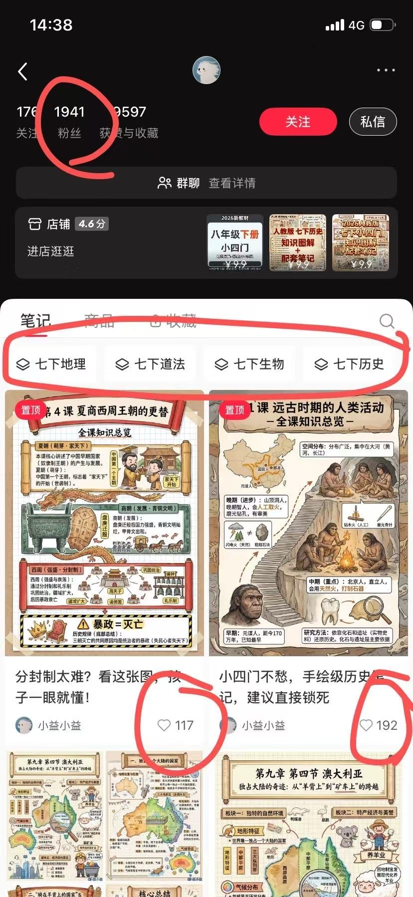
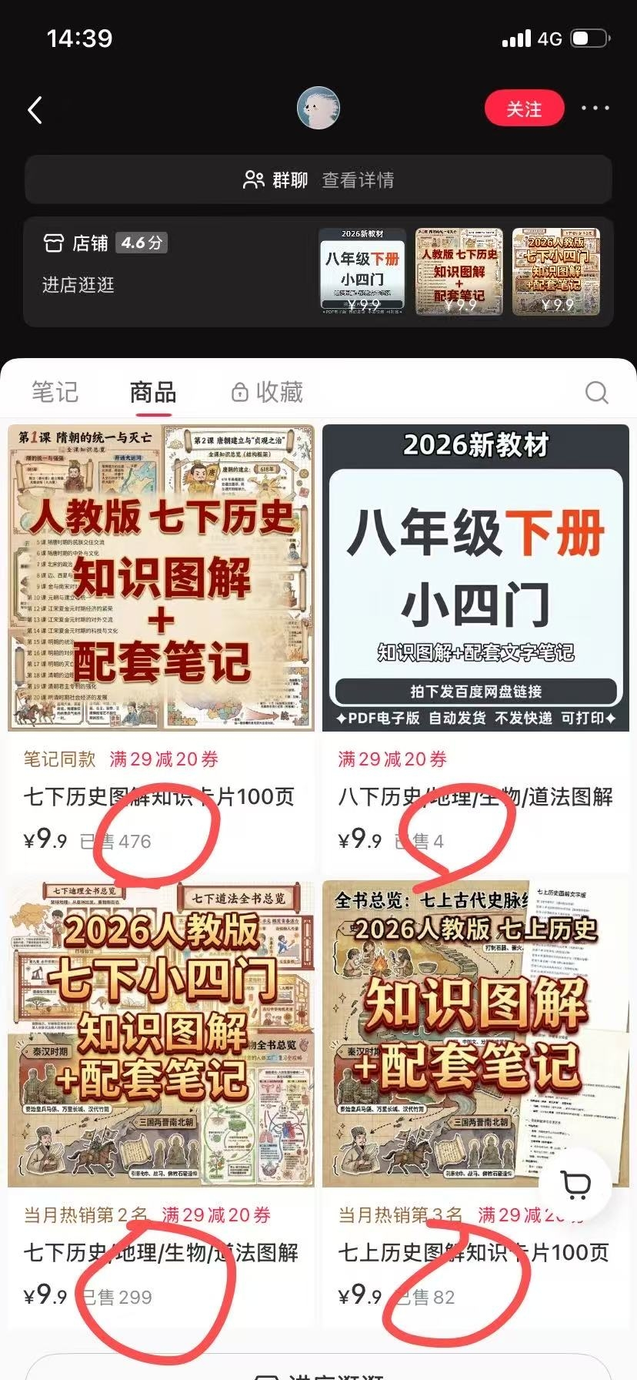
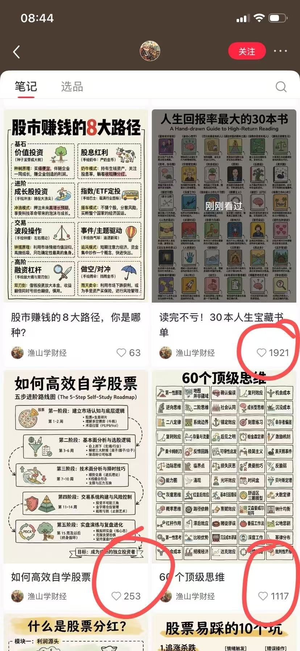
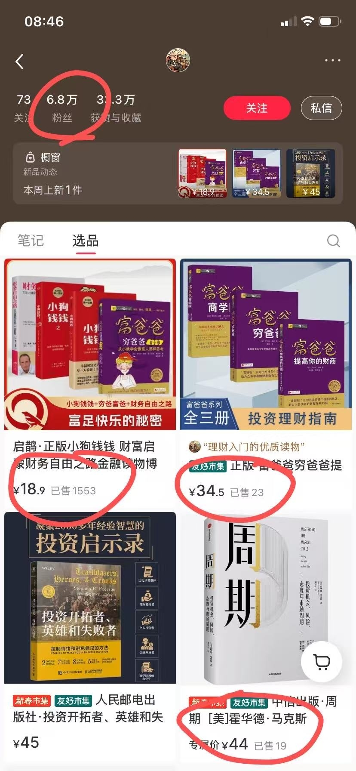
Nano banana案例

Slide 12

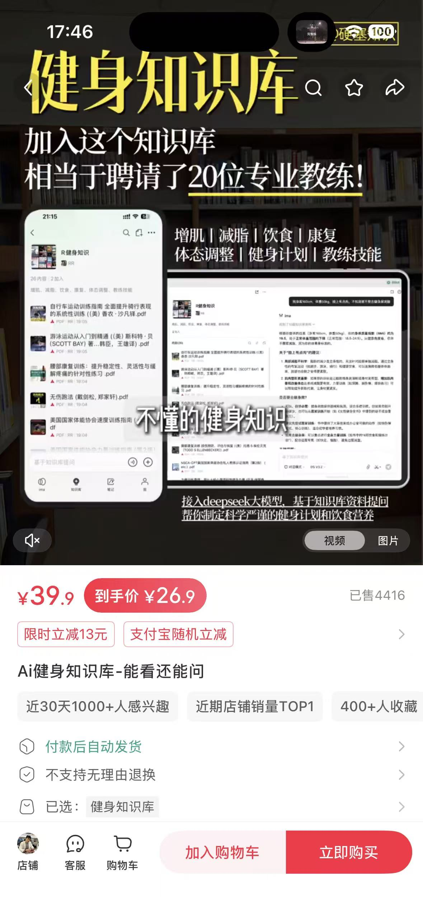
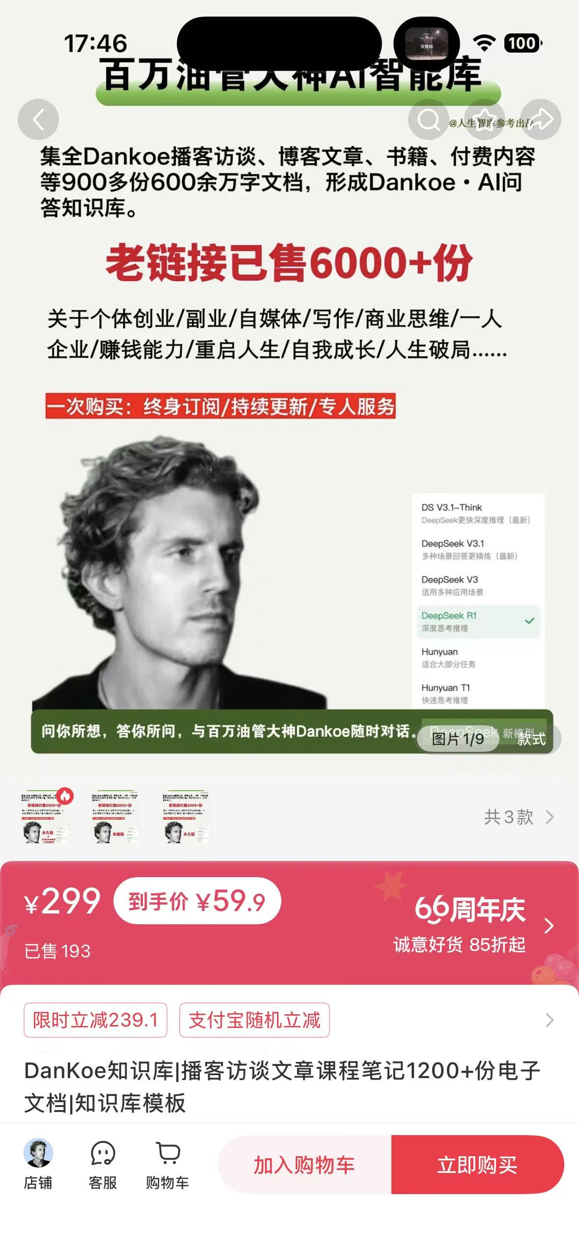
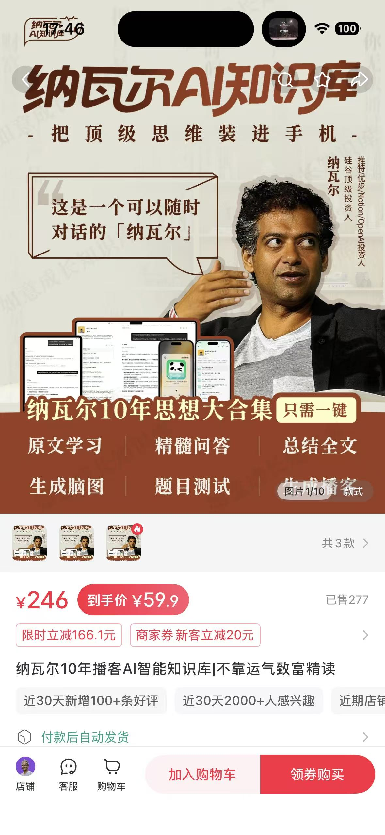
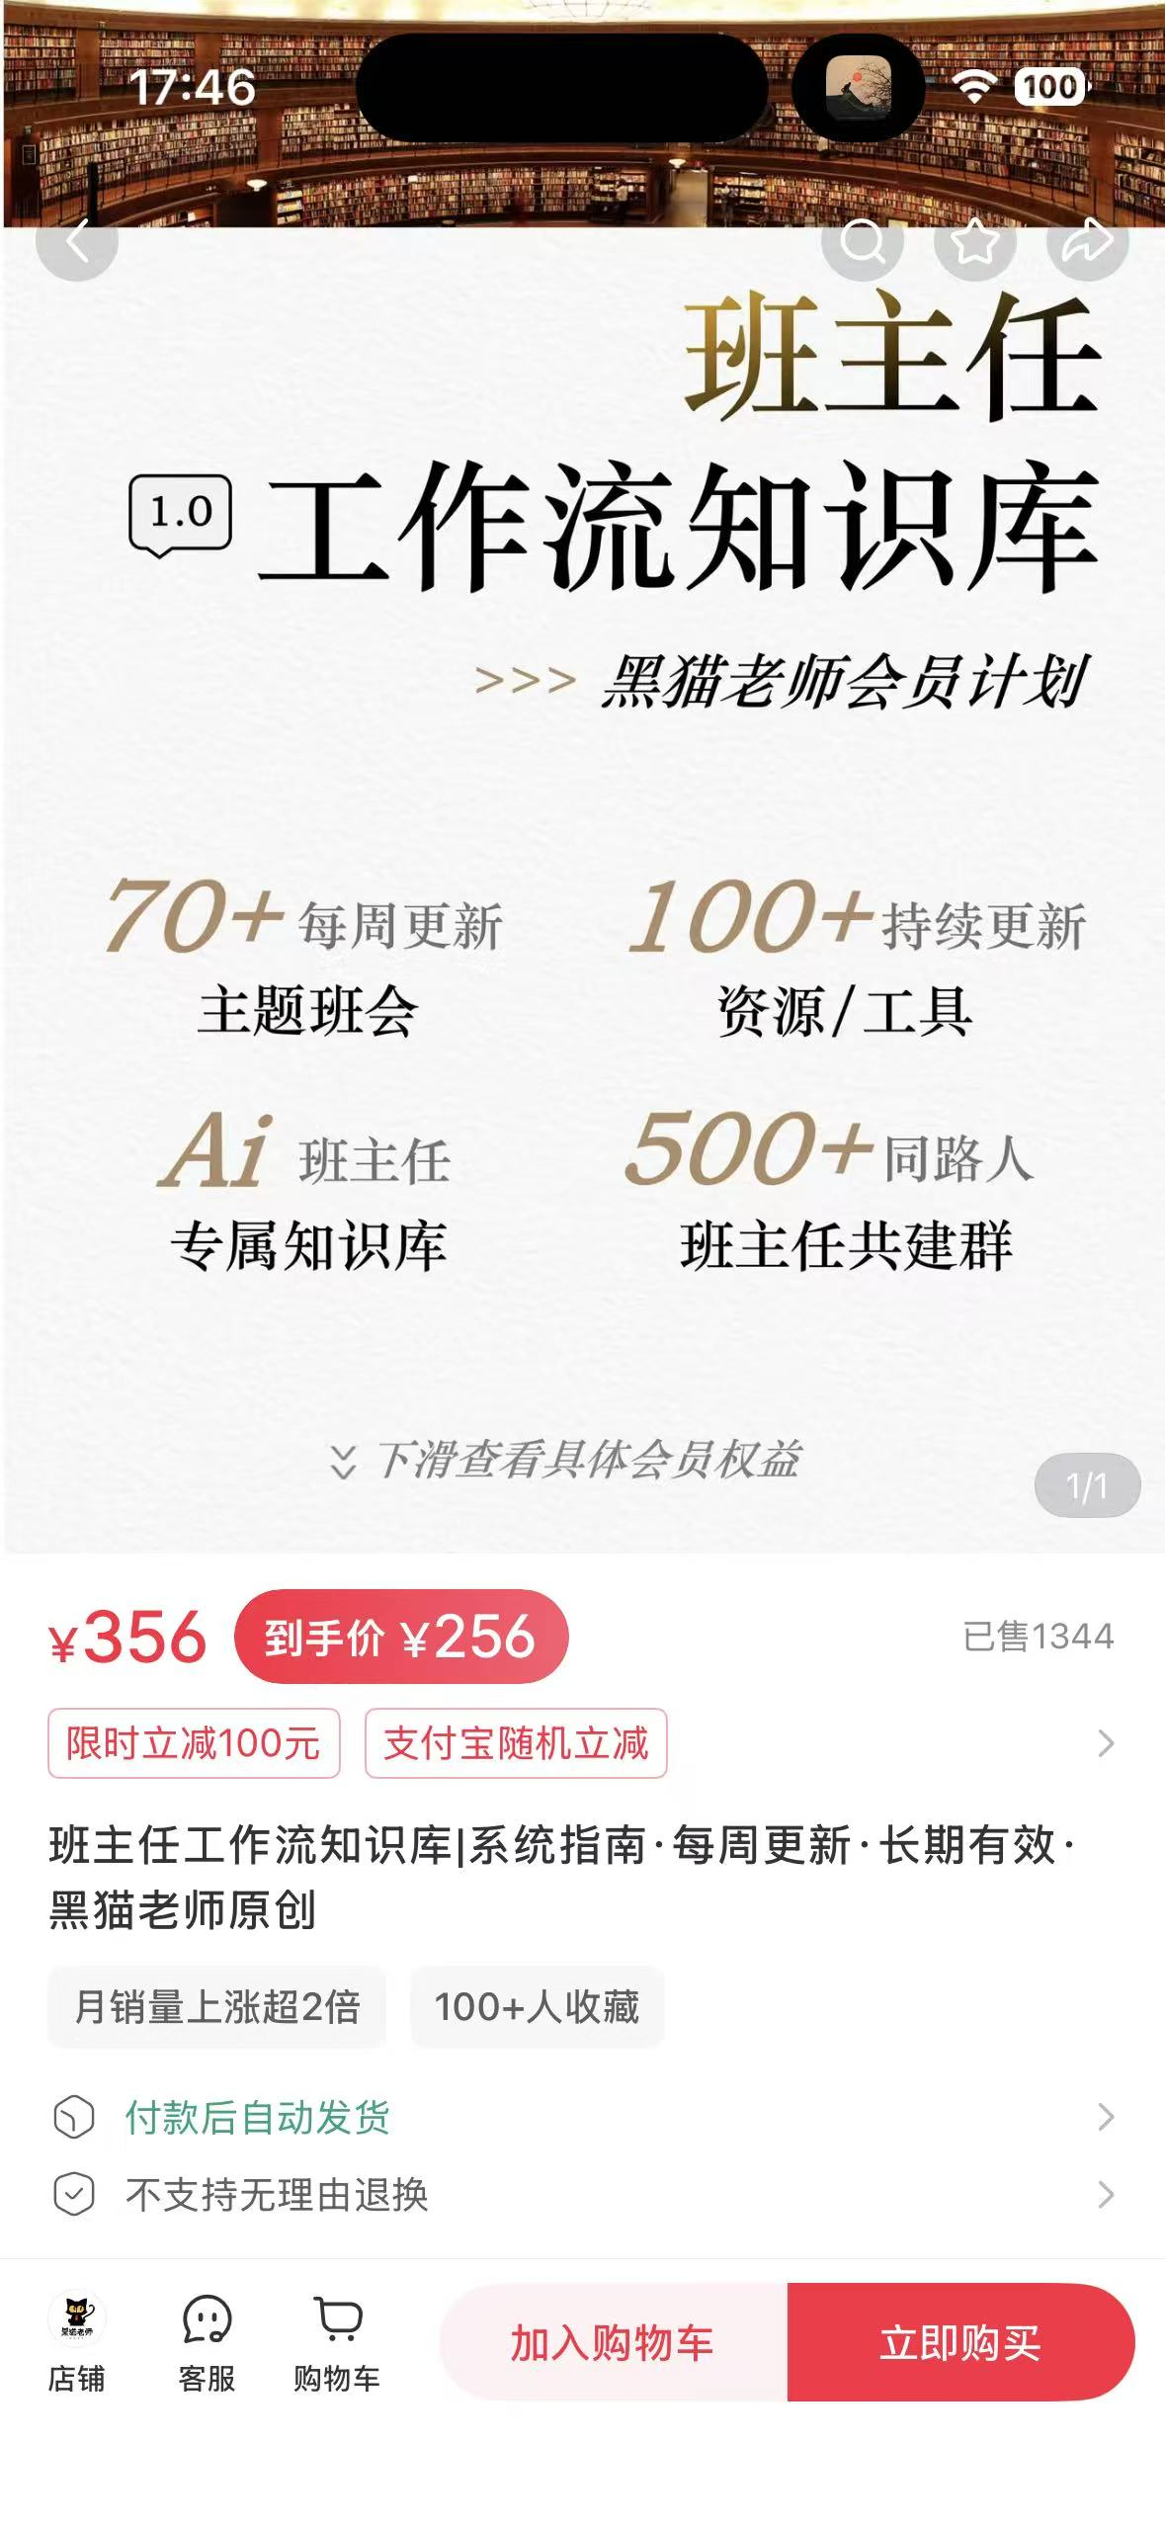
目前有几个赛道有火的趋势
知识库
自己做的AI知识点文档
AI应用工具

Slide 13
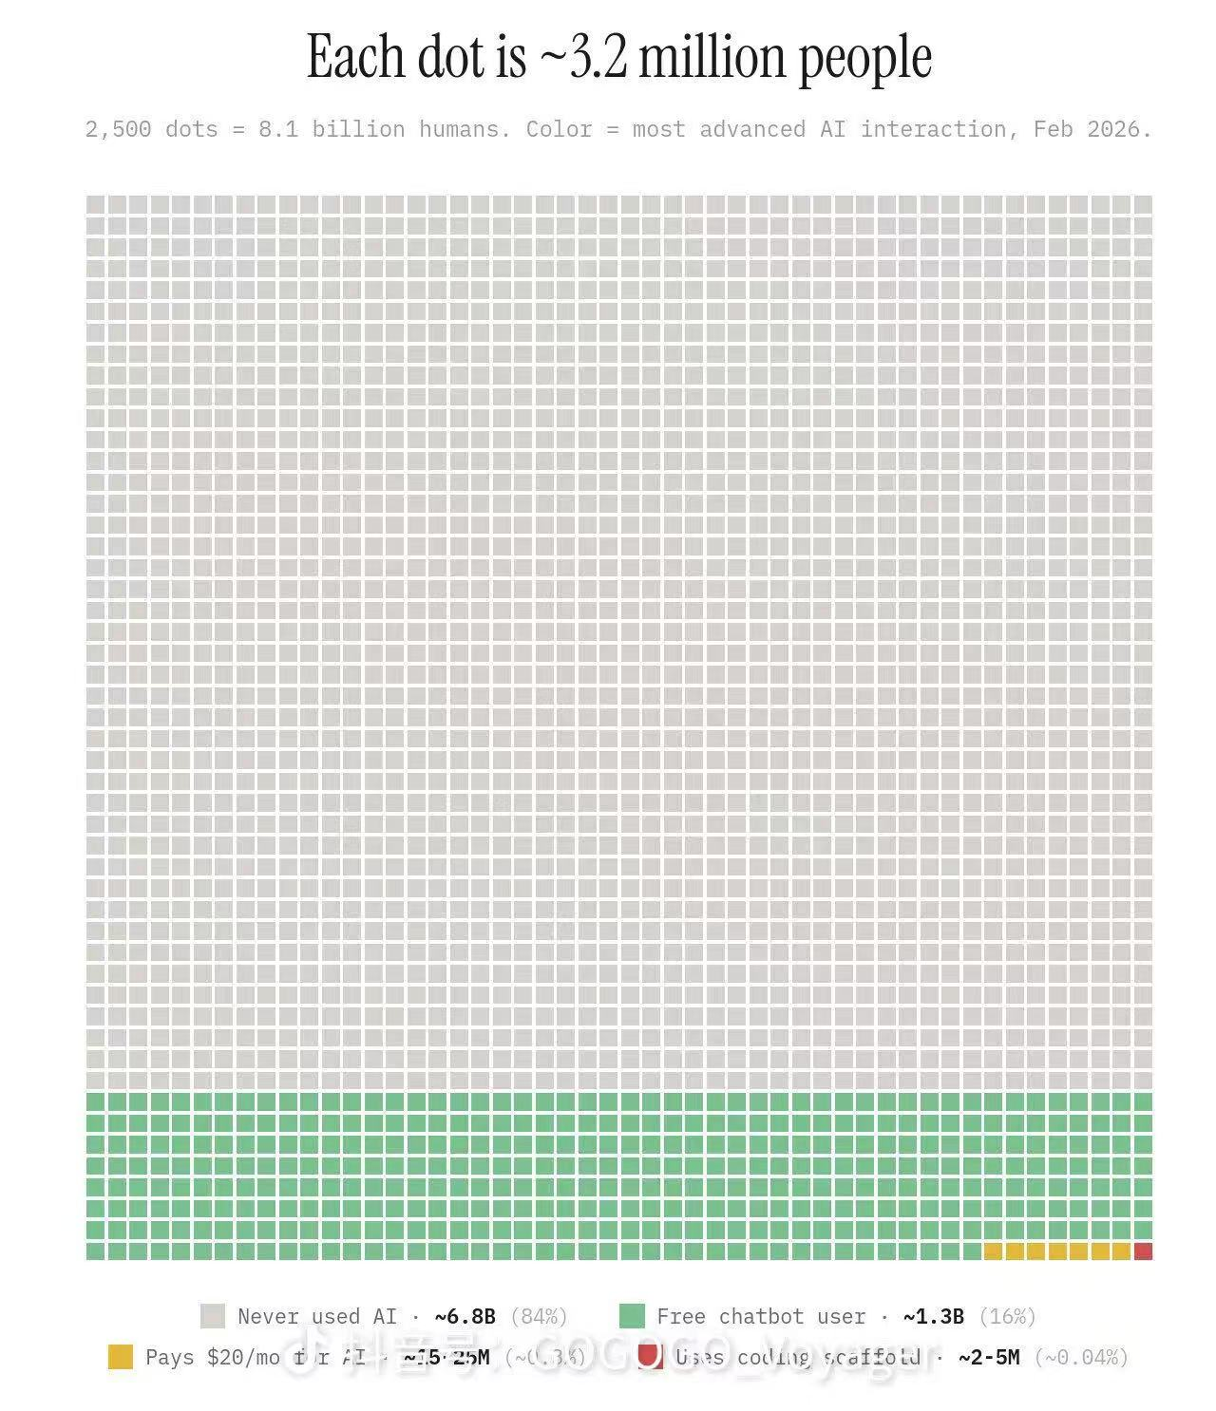
强烈建议
全球AI用户分布点阵图，以每个点代表约320万人的比例，全景展示全球81亿人口的AI交互现状：
1、浅灰色的“从未使用过A！”人群占绝对主体，高达68亿（84%）；
2、绿色的“免费聊天机器人用户”约13亿（16%）；
3、黄色的“月付20美元付费用户”（约2500万）；
4、红色的“AI开发者/Agent重度用户”（约500万）仅占总人口的0.3%和0.04%，直观凸显了 AI技术普及的早期阶段与用户使用深度的极端分层；

Slide 14
强烈建议
想尽一切办法深度使用上国外的优秀大模型
1、Gemini、Claude Code、ChatGPT
2、CodeX
3、Obsidion
Obsidion+Claude Code，你的贴身贾维斯！

Slide 15
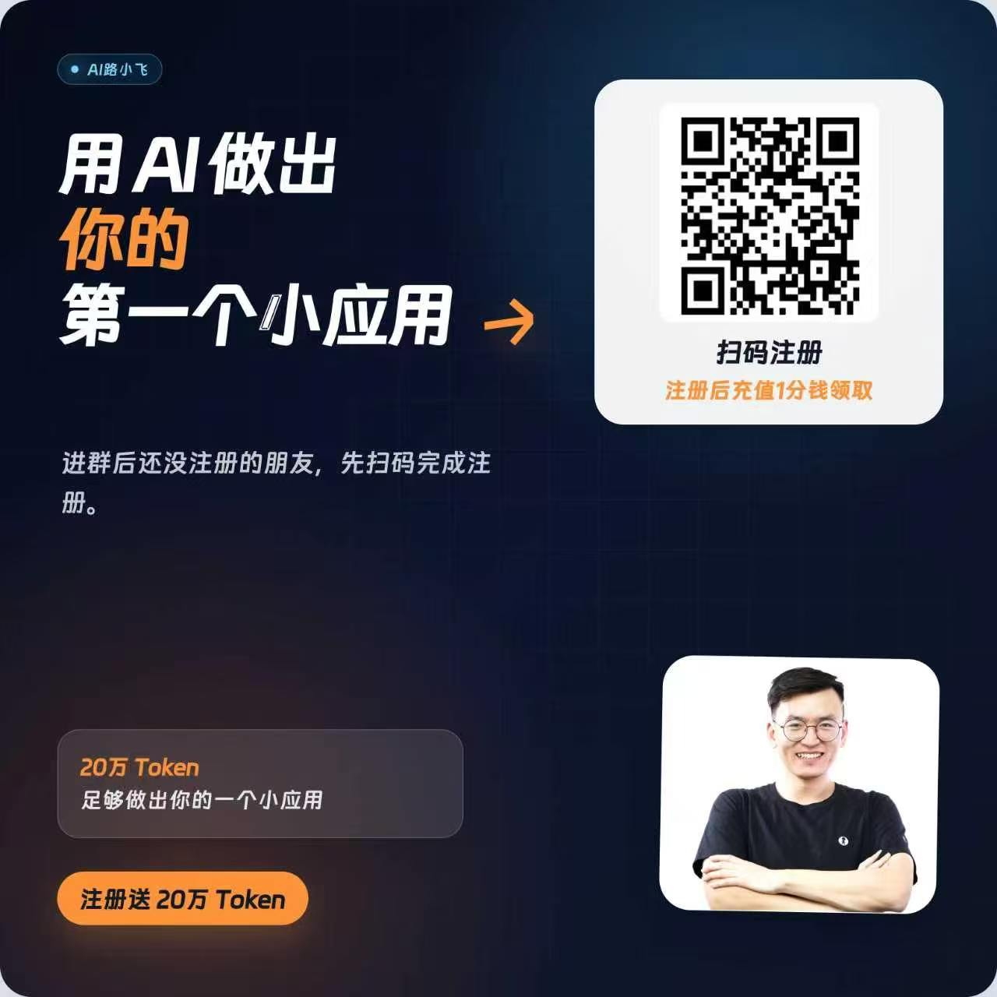
AI LUXIAOFEI TRIAL
AI 路小飞推广体验，
先用 1 分钱跑起来。
注册后充值 1 分钱，领取 20 万 token。课后可以马上试跑文案、PPT、资料整理和自动化流程。
01 注册体验
02 充值 1 分钱
03 领取 token
先开通账号，把入口跑通。
用最低成本完成一次真实体验。
20 万 token 足够课后做一轮实操。
以活动页面展示规则为准。
trial offer
19 / 19

